Slide 1
Bienvenue

Slide 2
Introduction globale
Webinaire Mon espace santé

Slide 3


Contexte
16 juillet 2019 l’Assemblée Nationale adopte le projet de loi Ma Santé 2022 (volet numérique)
  Objectif : Accélérer la transformation numérique de la santé pour répondre aux attentes des citoyens et des professionnels de santé et du médico social (PDSMS)
  Moyens : Assurer une cohérence territoriale des outils pour les PDSMS et mettre à disposition de l’information auprès des usagers via :
    Le Dossier Médical Partagé (DMP)
    Mon espace santé
    Le HealthData Hub
    Les télésoins
    L'e-prescription

Slide 4
Contexte
Le numérique dans la santé et le médicosocial :
Se diffuse rapidement et de manière irréversible (Ma santé 2022, Covid)
Est appelé à prendre plus d'importance dans la réponse aux défis de santé publique
Participe au renforcement de la qualité et de l'efficience de notre système de santé
Participe au déverrouillage des clivages traditionnels (ville hôpital, interprofession)
Nécessite une prise en compte des enjeux éthiques associés
Ne doit pas pénaliser les citoyens du non-numérique qui sont souvent en situation de grande fragilité, particulièrement dans le domaine de la santé

Slide 5


Définition de la e-santé
HAS : Le terme «e-santé» recouvre un vaste domaine d’applications des technologies de l’information et de la télécommunication (NTIC) au service de la santé
OMS : L’e-santé se définit comme « les services du numérique au service du bien-être de la personne »
Elle se définit également comme « l’utilisation des outils de production, de transmission, de gestion et de partage d’informations numérisées au bénéfice des pratiques tant médicales que médico-sociales »
Ces outils ou processus impliquent ou non de l’intelligence artificielle ou de la robotique

Slide 6
Définition de la télé-medecine
La télémédecine regroupe l’ensemble des pratiques médicales qui permettent aux patients d’être pris en charge à distance grâce aux TIC santé. Elle réglementée en France depuis 2009.
Le Code de la Santé publique définit les 5 types d’actes médicaux qui en relèvent :
La télé-consultation
Pratique qui permet à un professionnel médical de consulter un patient à distance. Dans le cadre d’une téléconsultation, le patient peut avoir à ses côtés un professionnel de santé assistant le professionnel à distance ainsi qu’un psychologue
La télé-expertise
Pratique qui consiste, pour un professionnel médical, à solliciter l’avis d’un ou de plusieurs professionnels médicaux experts à partir d’éléments du dossier médical du patient
La télésurveillance médicale
Elle permet à un professionnel de santé d’interpréter à distance les données nécessaires au suivi médical du patient pour prendre des décisions sur sa prise en charge
La téléassistance médicale
Acte qui relève de la télémédecine et permet à un professionnel médical d’assister à distance un autre professionnel au cours de la réalisation d’un acte
Réponse médicale
La réponse médicale apportée dans le cadre de la régulation médicale lors des appels passés auprès du SAMU ou des centres 15 fait partie des actes de télémédecine

Slide 7

Feuille de route du numérique en santé

Slide 8
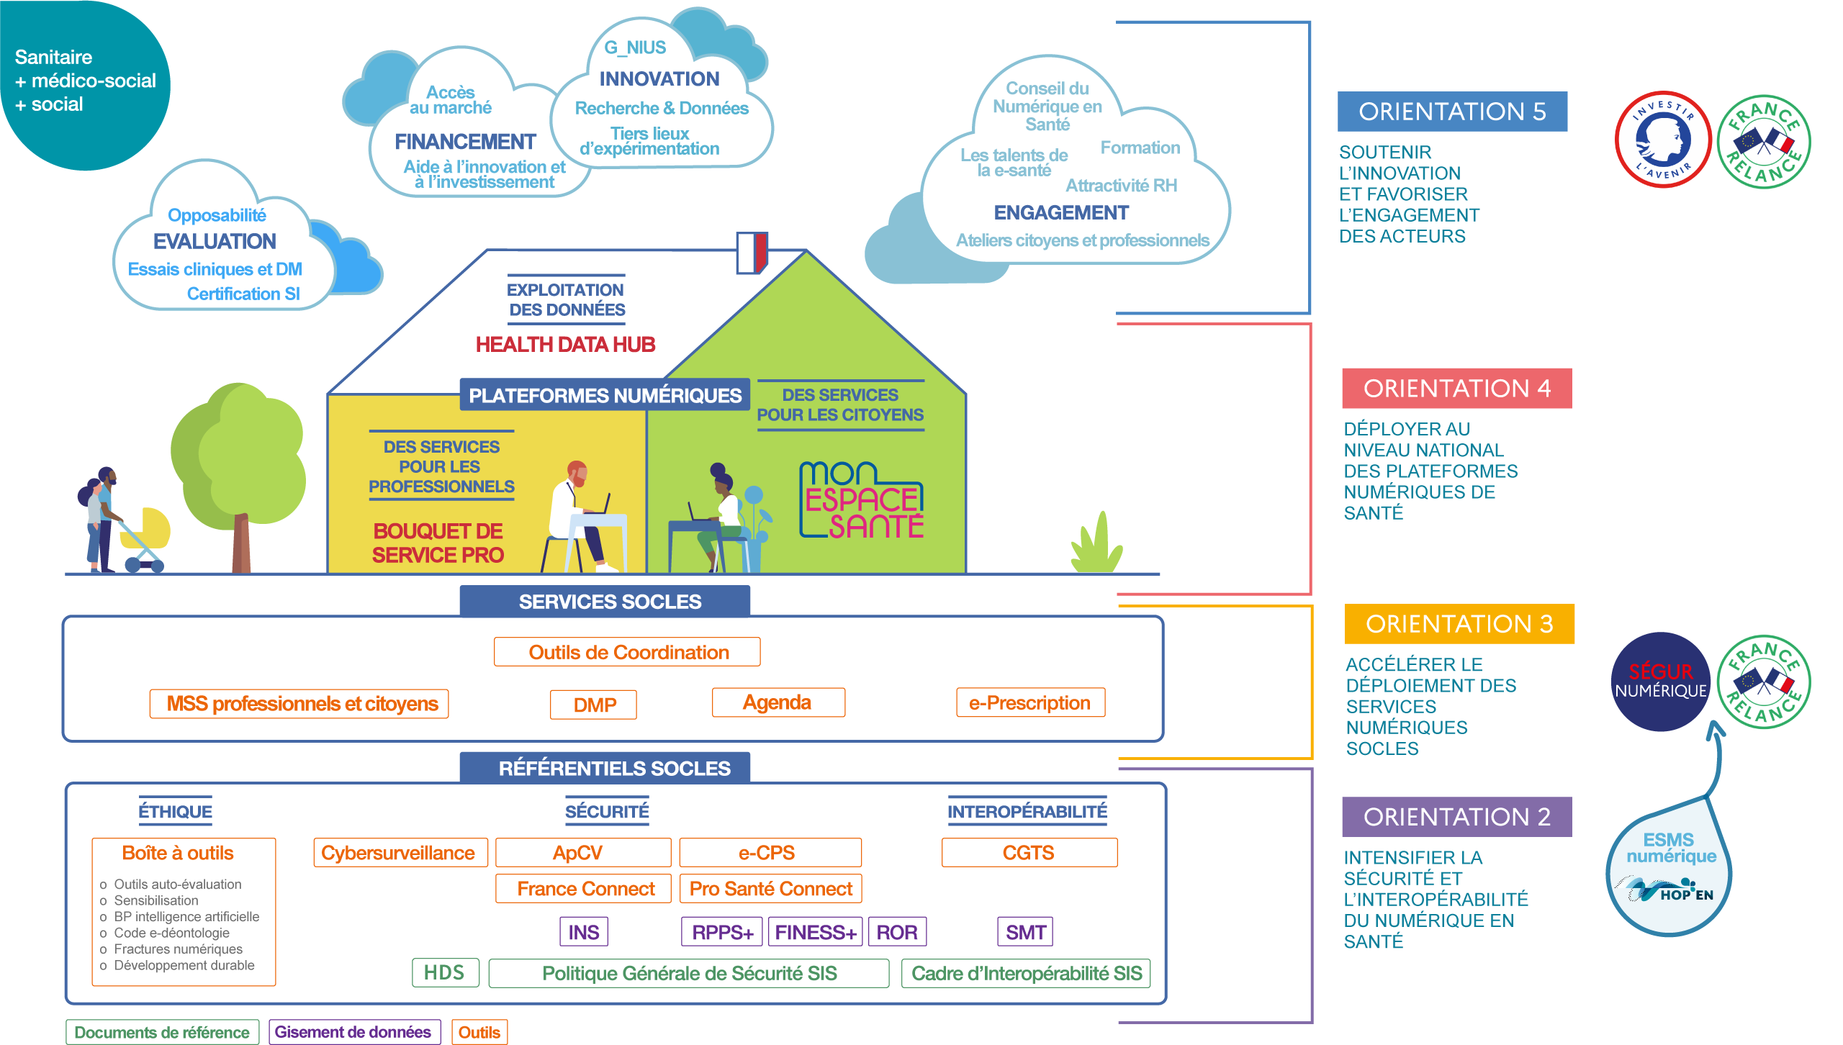
Feuille de route du numérique en santé

Slide 9






Feuille de route du numérique en santé
ORIENTATION 1 : RENFORCER LA GOUVERNANCE
DNS (Délégation ministérielle du numérique en santé) : Pilote l’ensemble des chantiers de la transformation numérique (rattachée directement au ministre des Solidarités et de la santé)
ANS (Agence du Numérique en Santé) : Mise en œuvre opérationnelle de la politique du numérique en santé
CNS (Conseil du numérique en santé) : Débattre des grandes orientations de la politique du numérique en santé et impliquer tous les acteurs
Comités avec l’écosystème : comité citoyen du numérique en santé (restitués lors des assises citoyennes), PS, structures, territoires, industriels
Cellule éthique : Inscrire les actions dans un cadre de valeurs humanistes
Fracture numérique / Formation / Développement économique / Bénéfices de la e-santé

Slide 10




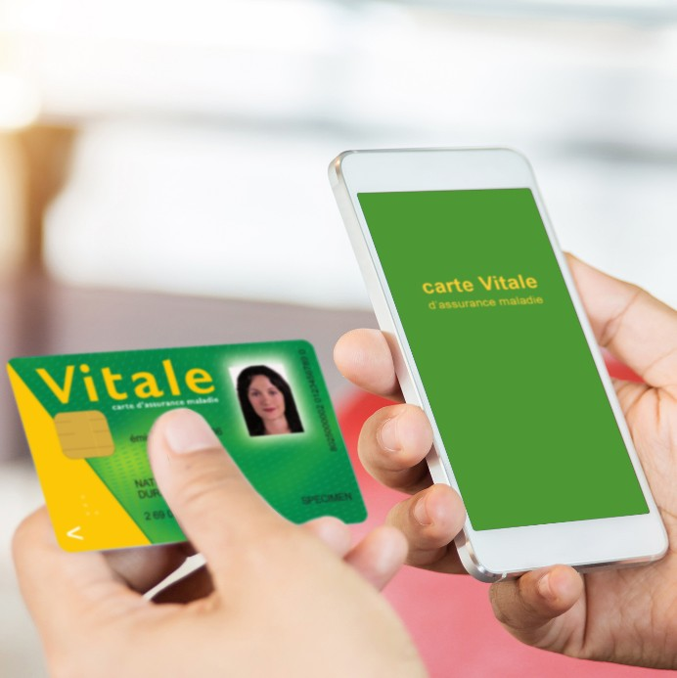
Feuille de route du numérique en santé
ORIENTATION 2 : INTENSIFIER L’ÉTHIQUE, LA SÉCURITÉ ET L’INTEROPÉRABILITÉ
Pour les PDSMS : L’annuaire santé recense à l’échelle nationale l'ensemble des informations d’identification des professionnels de santé, d’une partie des professionnels du médico-social (détails sur l'identité, les qualifications, les activités, l’adresse de messagerie sécurisée) et des structures dans lesquelles ils exercent
Pour les usagers: Généralisation de l’identification numérique issue d’un même référentiel national (INS)
e-CPS, appli Carte Vitale : La dématérialisation des moyens d’authentification va permettre e sécuriser l’accès aux téléservices

Slide 11
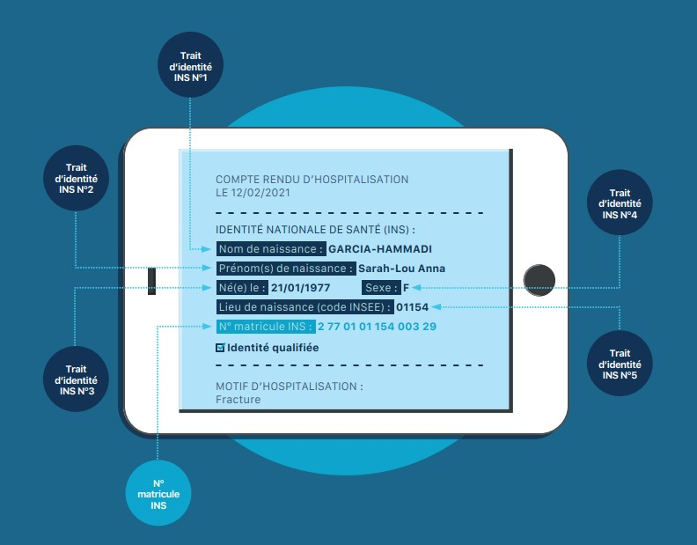
L’identité nationale de santé (INS)
Chaque personne est dotée d’une INS, un matricule pérenne et unique pour sécuriser les données de santé des usagers et faciliter/fiabiliser l’échange et le partage des données de santé entre les professionnels de santé.
L’INS provient des bases nationales de référence. Elle comprend l’ensemble des informations numériques renvoyées par le téléservice INSi.
L’INS est constituée par :
Le matricule INS qui correspond au NIR ou au NIA pour les personnes non nées en France.
Tous les usagers (sauf les étrangers de passage) disposent d’un matricule INS
Le matricule INS correspond au numéro de sécurité sociale lorsque l’usager est lui-même l’assuré. Lorsque l’usager est différent de l’assuré, dans le cas d’un enfant par exemple, le matricule INS sera différent du numéro de sécurité sociale servant au remboursement des soins.
Les cinq traits d’identité
Nom de naissance
Prénom(s) de naissance
Date de naissance
Sexe
Lieu de naissance.

Slide 12




Feuille de route du numérique en santé
ORIENTATION 3 : ACCÉLÉRER LE DÉPLOIEMENT DES SERVICES NUMÉRIQUES SOCLES
La feuille de route comporte quatre principaux services pour échanger et partager les données de santé en toute confiance :
DMP : Dossier Médical Partagé, pour stocker toutes les données qu’il est utile de partager, entre le patient et les professionnels qui le prennent en charge tout au long de son parcours
MSS : messageries sécurisées de santé pour sécuriser l’échange d’information de santé entre PDS et entre PDS et patients
e-prescription pour simplifier et sécuriser le circuit de transmission de l’ordonnance depuis la prescription jusqu’à la dispensation par le pharmacien
Services numériques territoriaux de coordinations de parcours inscrits dans le programme e-parcours

Slide 13

Feuille de route du numérique en santé
ORIENTATION 4 : DÉPLOYER AU NIVEAU NATIONAL DES PLATEFORMES NUMÉRIQUES DE SANTÉ
Les pouvoirs publics organisent la mise en œuvre de trois plateformes pour gagner en agilité toute en conservant une souveraineté par la maîtrise des règles d’urbanisation, d’interopérabilité, de sécurité et d’éthique :
Pour les usagers : Mon Espace Santé permet à chaque citoyen, acteur du système de santé, de choisir et d’accéder à des services numériques de santé dans un cadre sécurisé et avec une navigation fluide
Pour les PDSMS
Bouquet de services communicants
HealthData Hub : la plateforme des données de santé pour rassembler les données de santé dans un même schéma d’urbanisation sécurisé

Slide 14








Feuille de route du numérique en santé
ORIENTATION 5 : STIMULER L’INNOVATION ET FAVORISER L’ENGAGEMENT DES ACTEURS
«Tour de France de la e-santé», des rencontres ont été organisées dans tous les territoires de septembre 2019 à février 2020
« Ateliers citoyens du numérique en santé », les usagers définissent les besoins de leur futur espace numérique de santé, valident les principes ergonomiques et testent les premières maquettes
De grands programmes d’investissement
    HOP’EN pour le soutien aux systèmes d’information hospitaliers
    Plan « Etablissements et services sociaux et médico-sociaux (ESMS) numérique » pour aider les structures médico-sociales à s’inscrire pleinement dans le virage numérique
    Ségur de la Santé
Des plateformes dédiées
    Portail G_NIUS : le Guichet National de l'Innovation et des Usages en e-Santé
    Plateforme de formation e-santé : vidéos pédagogiques et guides pratiques créés par l’ANS et des partenaires (CNSA, industriels, …) - https://esante-formation.fr/

Slide 15
Présentation de Mon espace santé
Webinaire Mon espace santé

Slide 16
Qu’est-ce que Mon espace santé ?
Un service à destination des citoyens mais qui implique aussi
les professionnels de santé.
Un service construit en concertation avec l’ensemble de l’écosystème : usagers et associations de patients mais aussi professionnels de santé, institutions,
acteurs de terrain et industriels.
Une interface fluide et conçue pour une consultation sur mobile, tablette et ordinateur.

Slide 17





Pourquoi mon espace santé ?
Mon espace santé s’adresse à tout usager du système de santé français et le rend acteur de sa santé
C’est un espace de confiance personnel, pour stocker ses données de santé et les partager avec des professionnels de santé ou des services de santé référencés par la puissance publique
Il simplifie le parcours santé de l’usager tout au long de sa vie
Mon espace santé va sécuriser la gestion des données de santé des citoyens

Slide 18






Des fonctionnalités centralisées dans un seul espace
  Grâce à Mon espace santé, l’usager aura accès à 4 fonctionnalités majeures :
Une messagerie
Réception en toute sécurité des informations personnelles en provenance de l’équipe de soin de l’usager via un service de messagerie sécurisée de santé.
Un dossier médical
Consultation et alimentation des documents ajoutés par l’usager ou ses professionnels de santé (ordonnance, compte rendu d’hospitalisation, biologies…)
Alimentation et consultation par l’usager de son profil médical : antécédents médicaux, vaccinations, allergies, mesures de santé, …
Un catalogue de service
Accès à des applications de santé labellisées par l’État via un « store » santé (Portails patients, applications et objets connectés référencés).
Cette brique s’appuie sur l’actuel DMP dont l’historique est repris pour les anciens utilisateurs.
Un agenda
Agrégations des évènements liés au parcours de soin de l’usager via un agenda.

Slide 19
Pourquoi utiliser Mon espace santé ?
Je stocke, je ne perds plus mes documents et je les partage facilement
« ne perdez plus vos ordonnances et vos résultats d’examen, stockez-les en toute sécurité sur Mon espace santé ! »
Mon espace santé stocke mes données de santé de manière sécurisée et j’y ai accès à tout instant. Plus besoin de s’inquiéter de la perte de mes documents de santé.
Exemple : En rendez-vous avec mon PS, si j’ai oublié mon compte-rendu d’analyse, je peux lui partager le document enregistré dans Mon espace santé. Cette fonction est également très utilise si je change de médecin !
Je reçois des documents par mon médecin, l’hôpital, mon laboratoire d’analyse, et les acteurs engagés dans le suivi de ma santé
Les acteurs impliqués dans le suivi de ma santé ont la possibilité de me transférer des documents via Mon espace santé.
Si mon professionnel de santé ne le fais pas instinctivement, je le lui demande car il a à sa disposition tous les moyens pour se faire.
Exemple : Après une consultation mon médecin pourra m’envoyer mon ordonnance par messagerie ainsi que toute documentation utile concernant une pathologie etc.
Je n’oublie plus mes rendez-vous de prévention
« Soyez au courant des examens de prévention à réaliser pour ne pas tomber malade ou détecter au plus tôt un souci »

Slide 20
Pourquoi utiliser Mon espace santé ?
Préparation à l’hôpital : simplifier et sécuriser sa préadmission à l’hôpital
« Si vous remplissez votre profil médical et vos documents de santé et que vous les partagez par messagerie sécurisée, votre établissement aura toutes les données nécessaires à la prise en charge »
Lors de mon admission, je donne mon INS à mon établissement de santé pour qu’il puisse m’envoyer les informations concernant ma santé (ex : compte-rendu d’analyse, carte de mutuelle, etc. ).
Je conserve mes données dans un espace sécurisé
Toutes les données stockées dans Mon espace santé sont hébergées sur des serveurs localisés en France.
Je suis rassuré en cas d’urgence
« si votre dossier médical est complet dans Mon espace santé, en cas d’urgences, soyez rassuré, on aura tout pour vous soigner »
Je récupère automatiquement mon dossier médical
« retrouvez votre ordonnance ou votre compte rendu après votre consultation ou votre opération ! »

Slide 21

Vidéo de présentation
Mon espace santé - Inaya - YouTube

Slide 22




Une création par défaut pour tous les citoyens
La loi OTSS de juillet 2019 prévoit la création par défaut, sauf opposition de la personne
Si l’usager active son accès, Mon espace santé est créé
Toutes les personnes rattachées à un régime d’assurance maladie français sont notifiées de l’arrivée de Mon espace santé
Au bout d’un mois après l’envoi du courrier, si l’usager ne s’est pas connecté ni opposé, Mon espace santé est créé par défaut.
Un professionnel peut écrire au patient via sa messagerie sécurisée de santé ou alimenter le DMP de la personne.
Un courrier
(mail ou postal) fournit les modes d’opposition et d’accès au service
Si l’usager s’oppose,
Mon espace santé ne sera pas créé

Slide 23
Activation de Mon espace santé
Webinaire Mon espace santé

Slide 24




Concrètement, comment se passe l’activation ?
Pour activer Mon espace santé, je suis invité à suivre plusieurs étapes :
1
Réception d’une notification par mail ou par courrier contenant mon code d’activation
(et ceux de mes enfants mineurs)
2
Activation du compte sur monespacesante.fr
3
Découverte de Mon espace santé et enrichissement du profil médical
NB : L’usager peut choisir de s’opposer à l’activation de son espace santé dès l’étape 2.

Slide 25
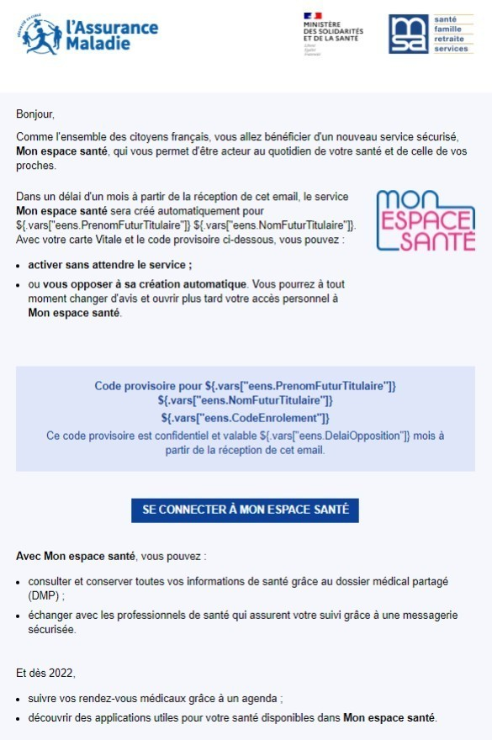
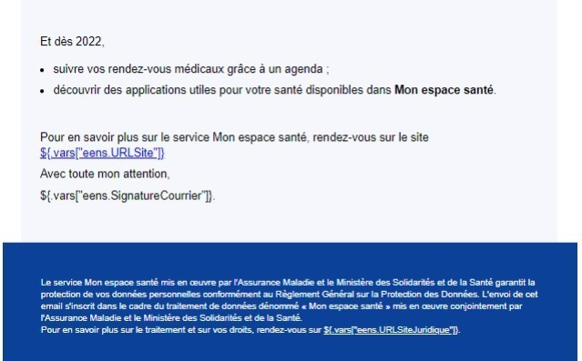
Concrètement, comment se passe l’activation ?
1
Notification de l’usager
En tant qu’usager je suis notifié de la création de son espace santé par mail ou par courrier (si l’adresse mail n’est pas connue ou certifiée).
En cas d’envoi mail, il contient :
Une rapide présentation de Mon espace santé
Un lien vers le site Monespacesante.fr
Le code provisoire nécessaire à l’activation ou l’opposition du service Mon espace santé
J’ai des enfants mineurs ?
Je reçois un e-mail pour chaque enfant rattaché contenant des codes provisoires uniques pour chacun de mes enfants.

Slide 26


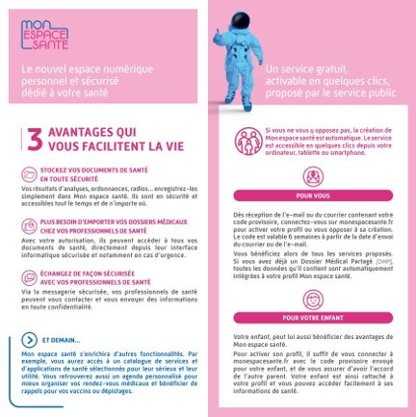

Concrètement, comment se passe l’activation ?
1
Notification de l’usager
En cas d’envoi courrier, l’enveloppe contient :
Un flyer d’information en 4 volets
Un courrier de notification
Il contient le code provisoire nécessaire à l’activation (ou l’opposition) du service Mon espace santé pour chaque membre de la famille (parent & enfants mineurs)
J’ai des enfants mineurs ?
Je reçois également un courrier pour chacun de mes enfants contenant leur code provisoire unique.

Slide 27
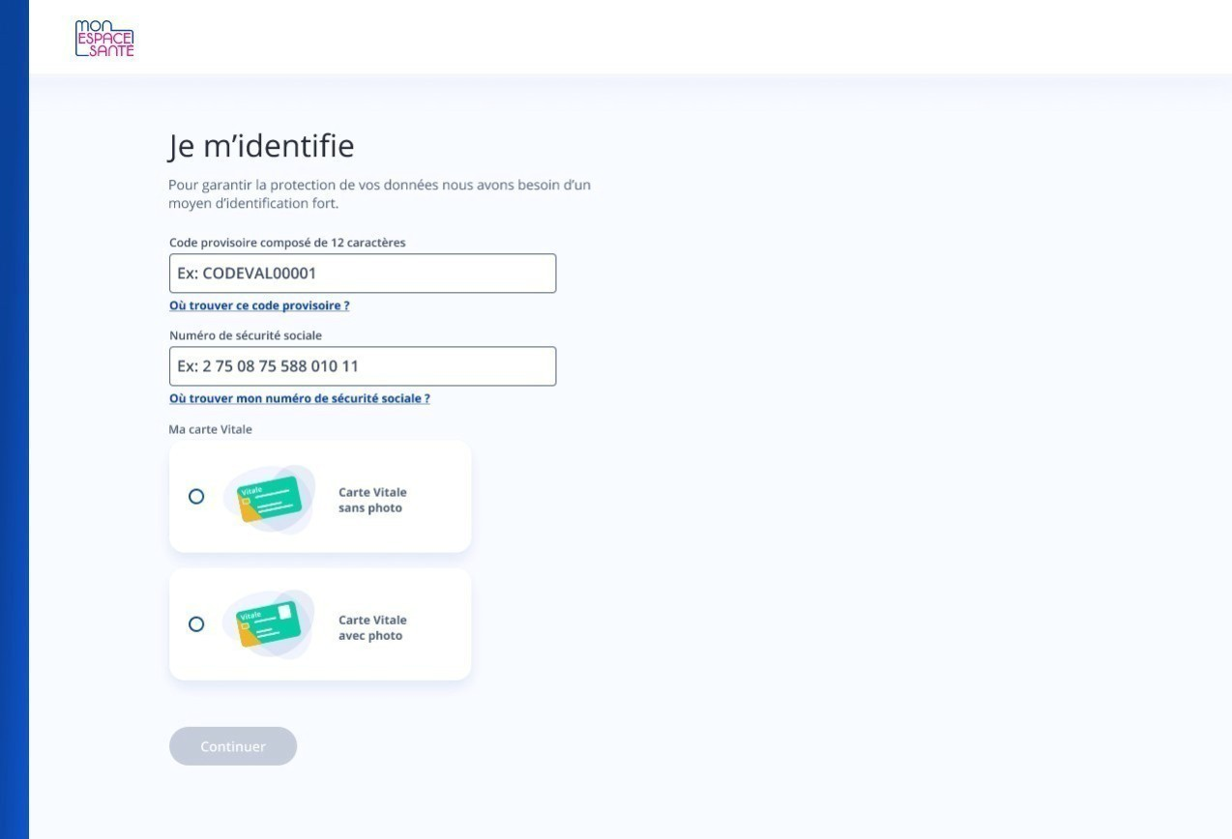
Concrètement, comment se passe l’activation ?
2
Création du compte
Je me rends sur monespacesanté.fr.
Pour activer mon compte j’ai besoin de :
Mon code provisoire*
Ma carte Vitale
5 minutes
*En cas d’oubli ou de perte de son code, il est possible de demander la génération d’un nouveau code. Il sera envoyé par mail ou par SMS.

Slide 28
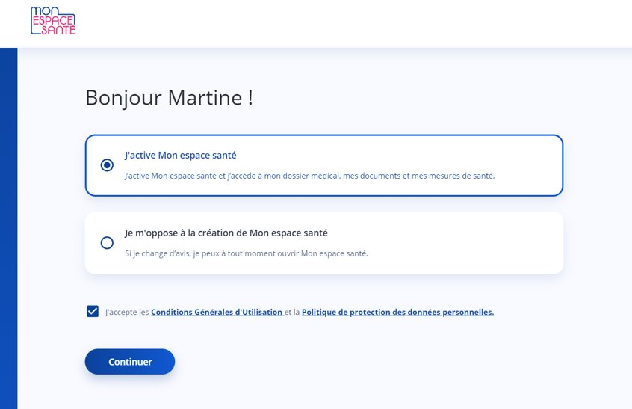
Concrètement, comment se passe l’activation ?
2
Création du compte
Le parcours d’enrôlement peut alors commencer.
J’ai le choix : je peux activer ou m’opposer à Mon espace santé !
En cas d’opposition, je peux revenir à tout moment sur ma décision en me connectant sur monespacesanté.fr
Inversement, si j’ai activé mon espace santé et que je change d’avis, je peux peut demander sa fermeture.

Slide 29
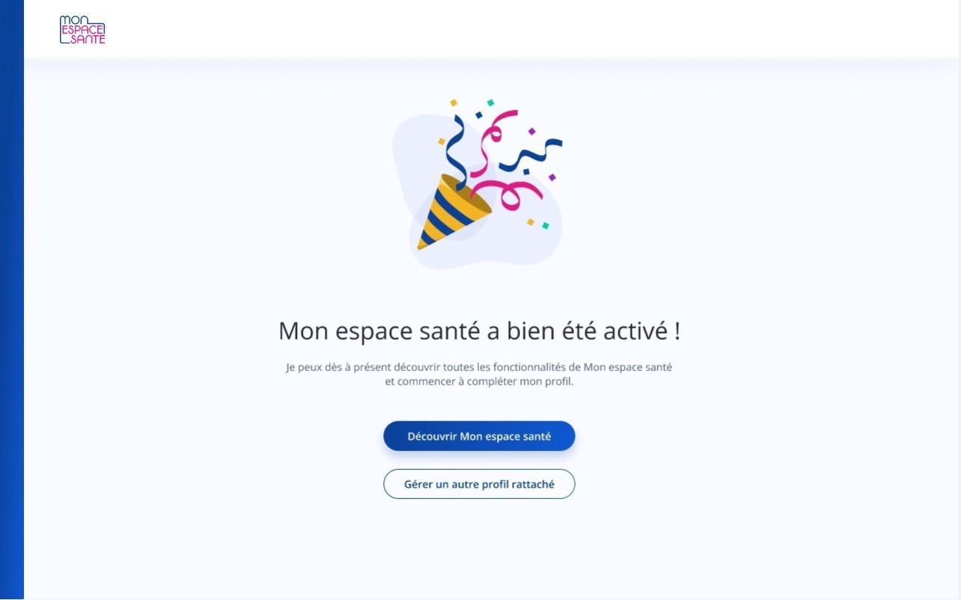
Concrètement, comment se passe l’activation ?
2
Création du compte
En cliquant sur « j’active Mon espace santé », je suis invité à :
Vérifier mes coordonnées de contact (et les modifier si elles sont incorrectes)
Choisir mon identifiant et mot de passe pour me connecter à mon compte.
Une fois ces éléments validés, le compte est alors activé.
En cas d’opposition, je peux télécharger une attestation d’opposition au service Mon espace santé. Je peux revenir à tout moment sur ma décision en me connectant sur monespacesanté.fr

Slide 30
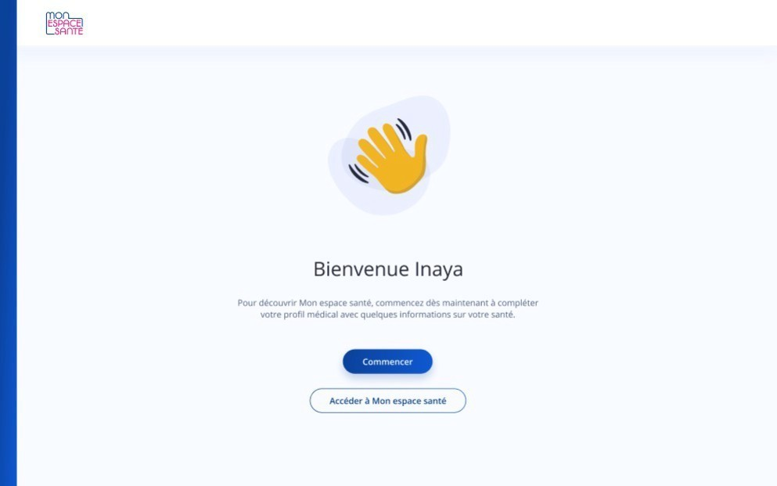
Concrètement, comment se passe l’activation ?
3
Découverte de Mon espace santé et enrichissement du profil médical
Une fois mon compte activé, je suis invité à renseigner mes premières informations sur mon profil pour me familiariser avec l’outil.

Slide 31
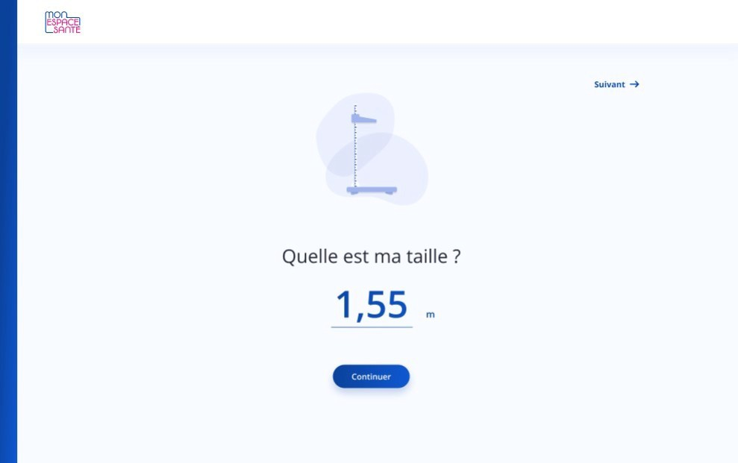
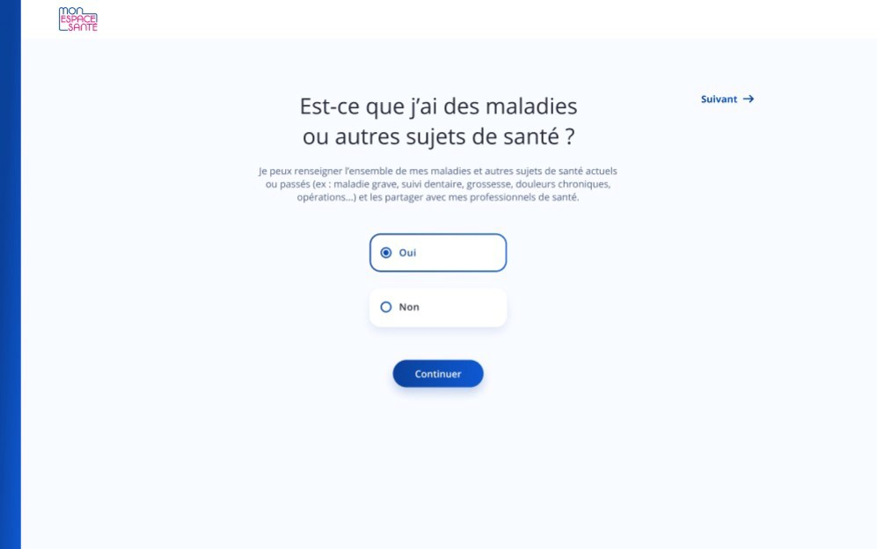
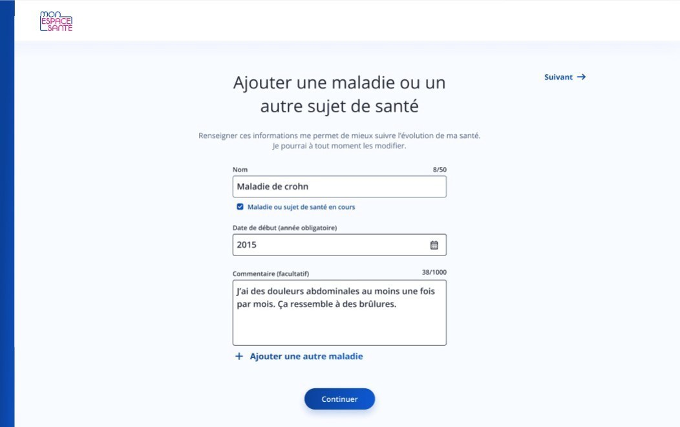
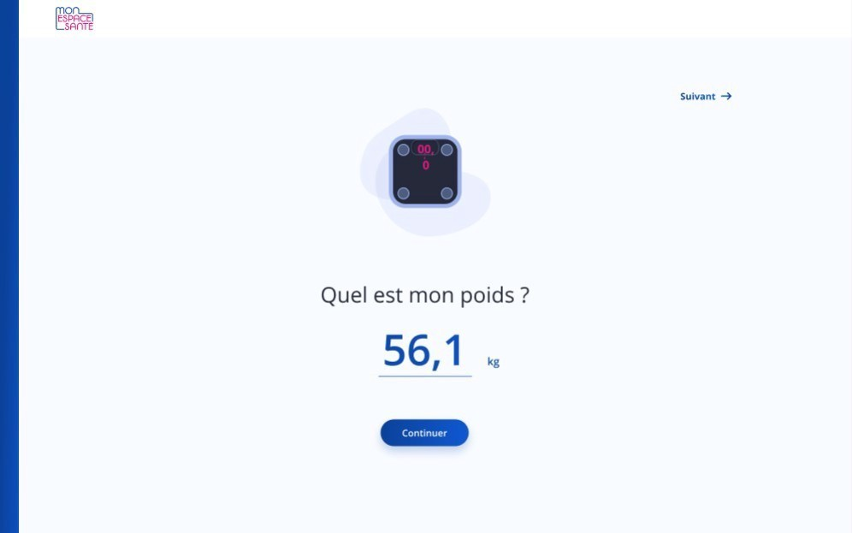
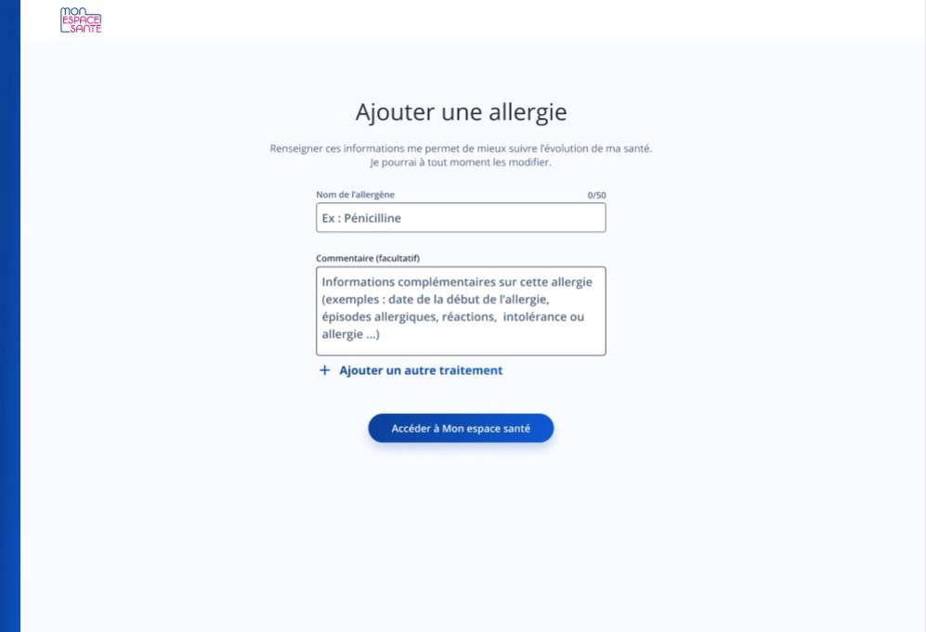
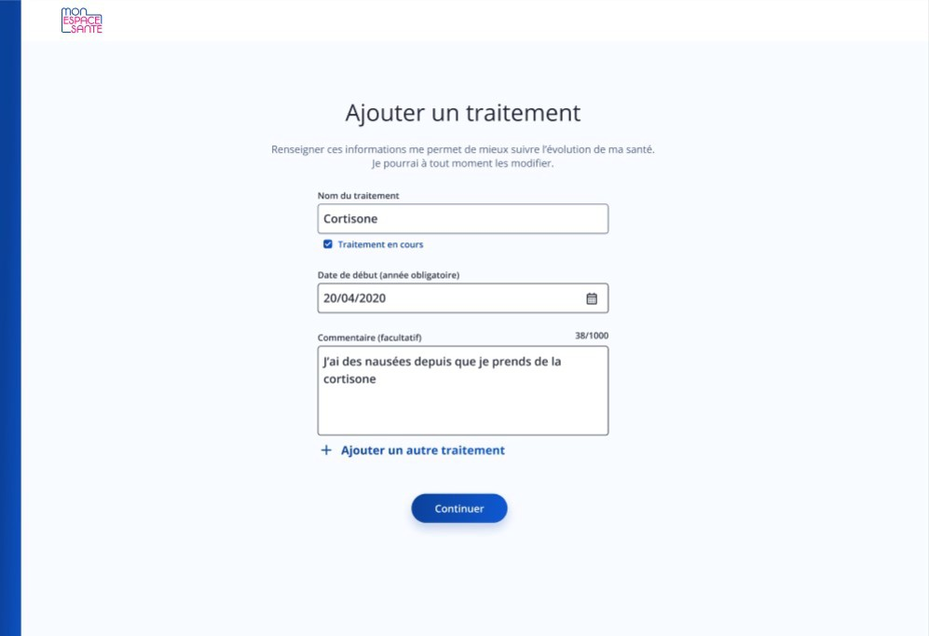
Concrètement, comment se passe l’activation ?
3
Découverte de Mon espace santé et enrichissement du profil médical
Je renseigne :
Des mesures de santé (taille, poids)
Des informations de santé (maladie ou autre sujets de santé, allergies, traitements en cours ou terminés)

Slide 32
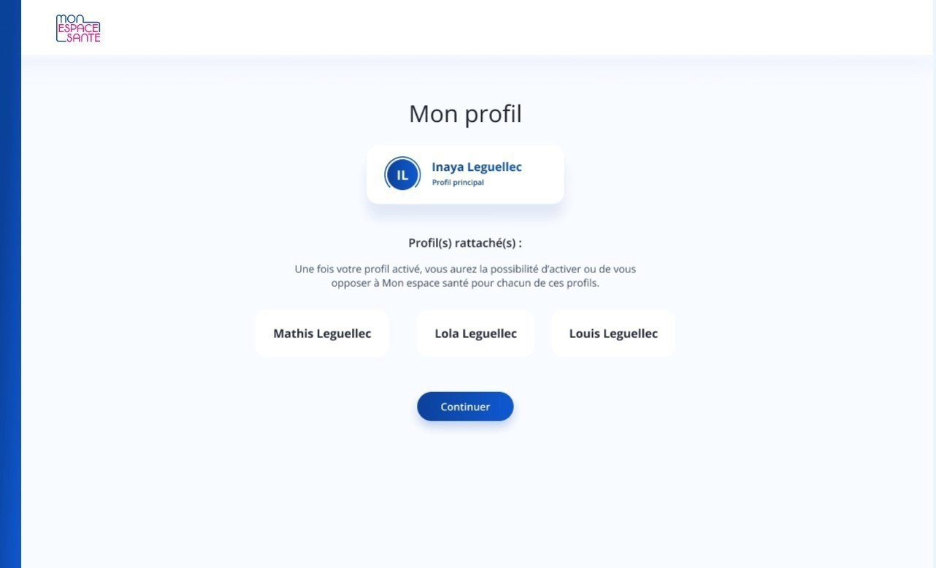
Concrètement, comment se passe l’activation ?
ET SI J’AI DES ENFANTS MINEURS ?
Une fois le compte de l’usager majeur activé. Si celui-ci possède des enfants, il peut poursuivre avec l’activation (ou l’opposition) de l’espace santé de ses enfants mineurs.
A noter qu’il est également possible d’enrôler un enfant mineur avant d’activer (ou d’opposer) le compte du parent.

Slide 33

Concrètement, comment se passe l’activation ?
ET SI JE RENCONTRE LA MOINDRE DIFFICULTE DANS LE PARCOURS ?
Si l’usager rencontre un problème au moment de l’activation de son compte, il peut contacter le support utilisateur.
Les agents serons identifier le problème et répondre aux questions de la personne.
Ils peuvent également remonter les problèmes les plus fréquent à l’équipe en charge du produit pour l’améliorer le service.

Slide 34
Les fonctionnalités
Webinaire Mon espace santé

Slide 35
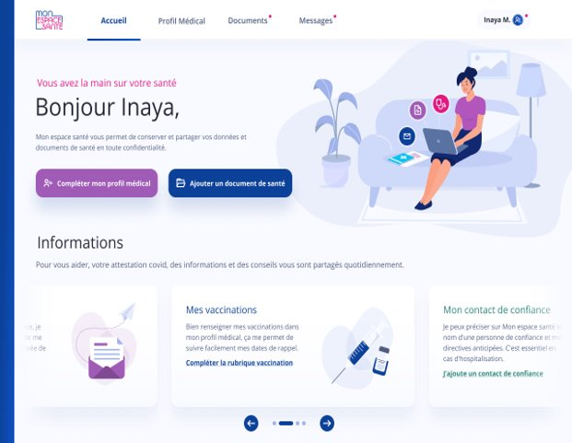
Les premières fonctionnalités de
Mon espace santé

Slide 36
Le profil médical
Webinaire Mon espace santé
Notes:
Lien vers les Maquette (attention écrans mis à jour depuis)

Slide 37
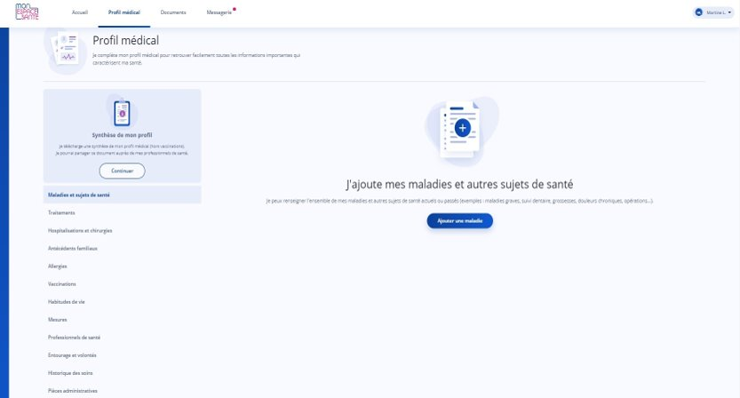
Le profil médical

Slide 38
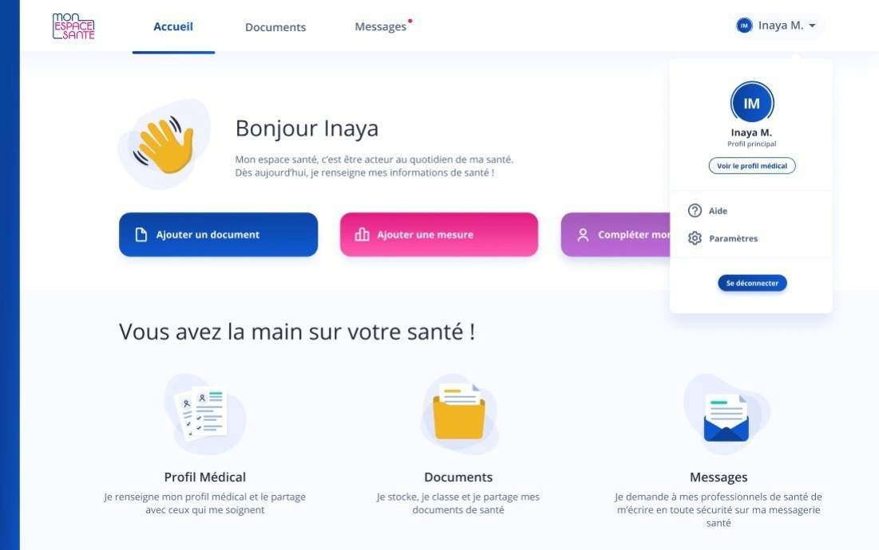
Le profil médical
Le profil médical de Mon espace santé permet à l’utilisateur de prendre en main sa santé en ajoutant des éléments sur sa situation médicale afin de conserver la mémoire de sa santé et de simplifier les échanges avec ses professionnels de santé.

Slide 39
Le profil médical
Le profil médical est constitué de 12 rubriques
Maladies et sujets de santé ​
Traitements​
Hospitalisations et chirurgies​
Antécédents familiaux​
Allergies​
Vaccinations​
Habitudes de vie​
Mesures​
Professionnels de santé ​
Entourage et volontés ​
Historique des soins​
Pièces administratives

Slide 40
La rubrique Documents
Webinaire Mon espace santé
Notes:
Maquette : attention écran mis à jour depuis (cf. PPT)

Slide 41
La rubrique Documents
La partie Documents de Mon espace santé permet à l’usager de garantir un meilleur suivi de sa santé et notamment de :
Stocker les documents envoyés par les professionnels de santé ou déposés par l’utilisateur
De télécharger et/ou de visualiser les documents présents sur Mon espace santé

Slide 42
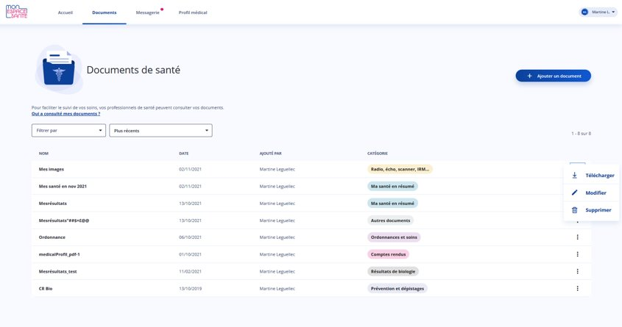
Visualiser mes documents
Voir la liste des documents ajoutés avec le nom, la date, la personne ayant ajouté le document et la catégorie
Ajouter un document
Accéder à l’historique des accès
i.e. savoir qui à consulté mes documents et quand
Filtrer un document par catégorie
Visualiser un document en cliquant dessus
Télécharger un document
Modifier ou supprimer un document ajouté par l’utilisateur

Slide 43
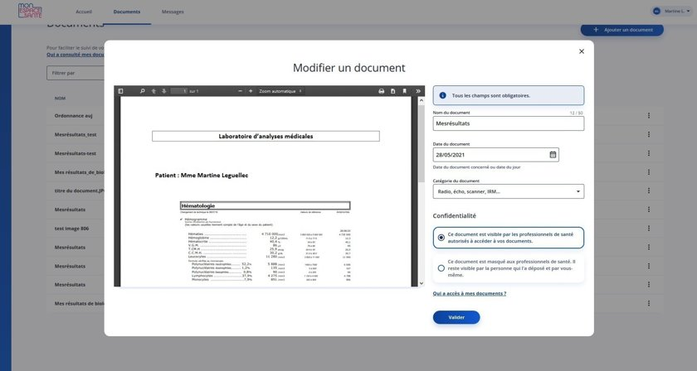
Modifier la confidentialité d’un document
Après avoir cliqué sur « Modifier » je peux mettre à jour les informations de mon document et changer la confidentialité soit
Rendre visible le document par tous les professionnels autorisés
Masquer le document pour tous (à l’exception du médecin traitant)

Slide 44
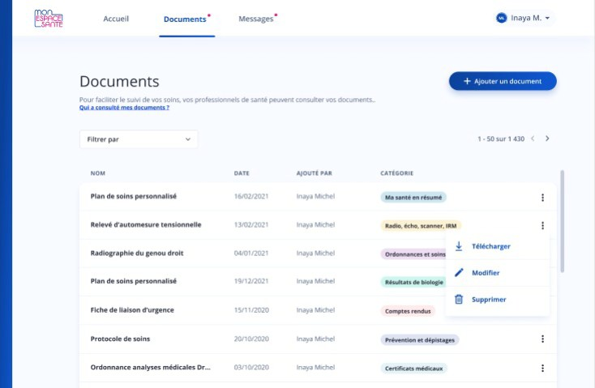
Catégoriser mes documents
Avec Mon espace santé je peux désormais catégoriser mes documents au sein de rubriques :
Ma santé en résumé
Ordonnances et soins
Radio, écho, scanner, IRM
Résultats de biologie
Comptes rendus
Prévention et dépistage
Certificats médicaux
Autres documents
Synthèse du profil médical​
Pièces administratives

Slide 45

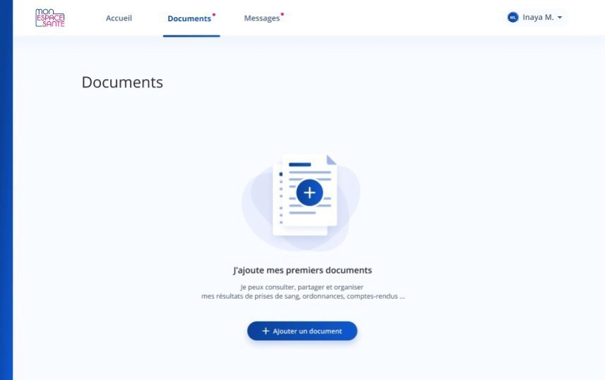
Quelle articulation entre la rubrique document et le DMP ?
JE N’AI PAS DE DMP AVANT L’ACTIVATION DE MON ESPACE SANTE
(ou j’ai un DMP mais celui-ci n’est pas alimenté)
Lors du premier accès à la page documents :
Aucun document n’est disponible
J’ajoute mon premier document en cliquant sur le bouton correspondant
J’AI UN DOSSIER MEDICAL PARTAGE (DMP) AVANT L’ACTIVATION DE MON ESPACE SANTE
Dans ce cas de figure, l’usager retrouve tous ses documents préexistants dans son espace santé

Slide 46
Quelle articulation entre la rubrique document et le DMP ?
Avec la mise en place de Mon espace santé :
L’application et le site dmp.fr va disparaître pour l’usager au profil de Mon espace santé
De son côté, mon professionnel de santé peut alimenter mon DMP et je retrouve l’ensemble des documents dans la rubrique document de Mon espace santé et j’en suis notifié.

Slide 47
Rubrique Messagerie
Webinaire Mon espace santé
Notes:
Démo : attention maquettes mises à jour depuis

Slide 48

Messagerie
L’objectif principal de la messagerie est l’échange en toute sécurité des informations personnelles avec l’équipe de soins de l’usager
A la demande des PS, la messagerie ne permet pas d’envoyer un message aux professionnels de santé sans qu’ils n’aient initié une conversation.
Après le premier contact, la messagerie sécurisée permet de :
Répondre à un PS
Recevoir/sauvegarder et envoyer des documents médicaux

Slide 49
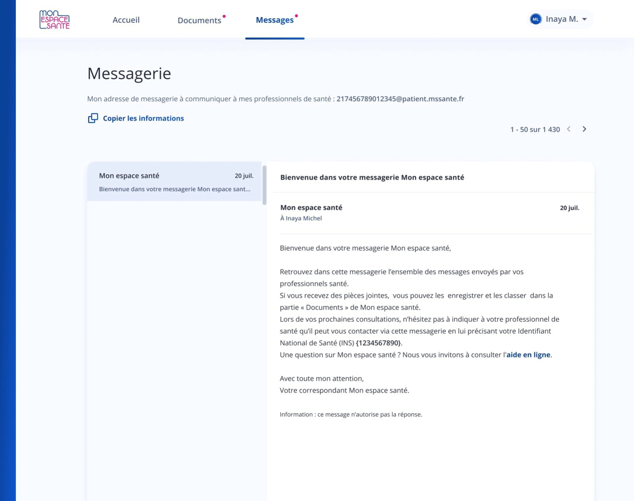
La messagerie, un espace de communication et d’échange sécurisé
A la création de son espace santé, tout usager disposera une adresse de messagerie sécurisée MSSanté.
A noter : cette adresse ne permet pas d’échanger des messages avec des adresses mail personnelles classiques cas elles ne sont pas suffisamment sécurisées pour échanger des données de santé.
La Messagerie Sécurisée de Santé est utilisée pour envoyer et recevoir des données de santé.
Le système MSSanté consiste en un « espace de confiance » que peuvent intégrer des opérateurs de messageries (sous conditions de respect des normes de sécurité). Il garantit ainsi la sécurité des échanges et l’interopérabilité des systèmes entre les professionnels utilisant des opérateurs de messagerie sécurisée de santé différents.

Slide 50
L’agenda
(à venir)
Webinaire Mon espace santé

Slide 51
Agenda
A sa mise en place il permettra à l’usager de retrouver consolider en un seul endroit l’ensemble de ses événements de santé : rendez-vous médicaux, hospitalisations, rappels d’examens et consultations de prévention, rappels de vaccination, …
L’agenda ne sert pas à prendre de rendez-vous.
Il permet de représenter chronologiquement les événements passés et futurs qui attraient à mon parcours de soins.

Slide 52
Le catalogue de services
(à venir)
Webinaire Mon espace santé

Slide 53
Catalogue de services
Le catalogue de services est un panel d’applications compatibles à Mon espace santé. Il me permet de découvrir les services numériques utiles à ma santé. L’ensemble des applications référencées devront être conformes à un certain nombre d’exigences notamment en terme de sécurité, d’interopérabilité et d’éthique (qualité, accessibilité, transparence, développement durable…).
Je peux autoriser les services de prévention, de diagnostic de soins et de suivi social ou médico-social à échanger des données de santé de manière sécurisée avec Mon espace santé :
J’autorise mon application de suivi de diabète à enregistrer mes rapports de mesure de glycémie dans Mon espace santé pour les partager avec mon médecin
J’autorise mon service de téléconsultation à accéder à mon dernier résultat d’examen de biologie stocké dans mon espace santé pour le partager avec mon médecin
Tous les services proposés seront référencés par la puissance publique et l’usager pourra choisir de synchroniser les données et rendez-vous de santé de son espace santé avec les applications de son choix.

Slide 54
L’accès aux données de mon espace santé
Webinaire Mon espace santé

Slide 55


La gestion des droits d’accès par les professionnels de santé
Autoriser ou bloquer un professionnel de santé
  L’accès des professionnels de santé est paramétrable par l’usager.
  L’usager peut donc bloquer ou débloquer un professionnel de santé en particulier.
  Masquer ou démasquer un document
  L’usager peut définir la confidentialité de chaque document.
  Le document peut être masqué aux professionnels de santé (sauf son médecin traitant et le professionnel de santé qui l’a déposé)

Slide 56

Droit d’accès des professionnels de santé
Un professionnel de santé autorisé peut :
Des droits élargis pour les médecins traitants :
Consulter les documents contenus dans Mon espace santé (selon matrice d’habilitation)
Déposer les documents et informations utiles à sa prise en charge coordonnée
Supprimer un document dont il est l'auteur
Masquer un document à la demande du patient, dont il est l'auteur
Masquer un document au patient dans l’attente d’une consultation d’annonce
Consulter l’historique de soins et la rubrique Entourage & Volontés
Consulter et ajouter une vaccination
Les droits cités précédemment plus :
Masquer un ou plusieurs documents à la demande du patient, même s’il n’en est pas l’auteur
Bloquer l’accès à Mon espace santé à un professionnel de santé
Consulter l’historique de tous les accès au profil Mon espace santé du patient
Accéder aux documents que le patient a choisi de masquer aux autres professionnels de santé
L’ensemble des actions réalisées par un tiers sont visibles dans l’historique d’activité de Mon espace santé
Ces actions génèrent une notification e-mail qui est envoyée à l’usager. Un notification est également envoyée lors du premier accès d’un professionnel de santé à Mon espace santé

Slide 57
Accès à Mon espace santé en situation d’urgence
  Deux modes d'accès sont prévus pour les situations d'urgence, à condition que le patient ne s'y soit pas opposé
  1
  Un accès SAMU-Centre 15
  Le médecin régulateur peut accéder aux documents d'un patient pour lequel il reçoit un appel. Le médecin régulateur n’a pas à justifier le motif de son accès.
  2
  Un accès en mode « bris de glace »
  Tout professionnel de santé peut consulter les documents d'un patient dont l'état comporte un risque immédiat pour sa santé, sauf si ce patient en a bloqué l'accès.
  Le professionnel de santé renseigne le nom du patient, son prénom, sa date de naissance et la justification de l’accès.

Slide 58
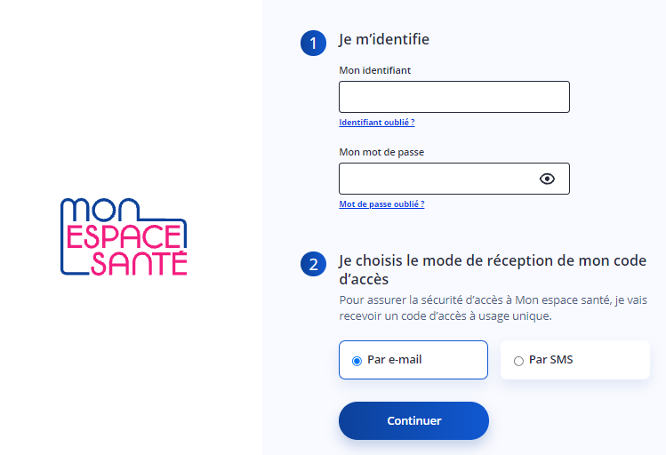
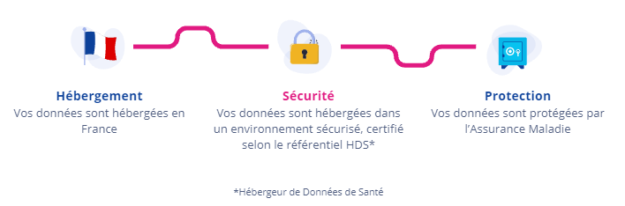
La sécurité des données
Sécurité du produit
Sécurité de l’accès usager
Les données de Mon espace santé sont hébergées en France.
Le système de sécurisation des données de santé conservées dans Mon espace santé s’appuie sur un ensemble de garanties techniques :
la conception et l’hébergement en environnement certifié Hébergeurs de Données de Santé (HDS) ;
l’accompagnement par l’Agence Nationale de la Sécurité des Systèmes d’Information (ANSSI) ;
l’homologation du produit Mon espace santé au Référentiel Général de Sécurité (RGS).
Vérification de 3 données d’identification personnelles pour activer Mon espace santé (code provisoire, numéro de sécurité sociale, numéro de série de la carte Vitale)
Besoin d’un code d’accès unique à chaque connexion en plus de la saisie de l’identifiant et du mot de passe
Identification biométrique possible pour se connecter depuis l’appli smartphone

Slide 59
L’accompagnement à l’outil
Webinaire Mon espace santé

Slide 60
Accompagnement des usagers
Support National dans l’Assurance Maladie
Le support Mon espace santé est assuré par 2 canaux de contact : téléphone avec le 3422 et formulaire de
contact mail
Une équipe Support traite également les demandes d’opposition.
Les ambassadeurs
Mon espace santé
Un programme de recrutement de personnes ou structures bénévoles chargées de communiquer, sensibiliser et former les citoyens à Mon espace santé par la
conduite d’actions locales.
Un coordonnateur régional est en charge de l’animation du réseau des ambassadeurs
Les CNFS et médiateurs numériques
Sensibilisation en quinzaine
Recrutement comme ambassadeurs pour les former
Formation longue (6 modules)
Ils accompagnent les publics éloignés, travaillent en lien avec les professionnels du territoire (professionnels de santé ou du secteur médico-social)

Slide 61
Accompagnement des professionnels
Dans les établissements
L’ARS/GRADES accompagne les DSI des Etablissements pour faciliter l’intégration des outils en vue d’une alimentation automatique des MES.
L’usage de la messagerie sur la préadmission dans les établissements permet de développer l’usage de cette fonctionnalité entre les acteurs.
Dans les Etablissements, le réseau d’Ambassadeurs peut être sollicité pour accueillir les patients et les aider à l’usage du MES
Support National PS par l’Assurance Maladie
Rencontres entre les Conseillers Informatique de la CPAM et les PS libéraux avant généralisation.
Retour d’expérience des PS
L’intérêt relevé pour
  Les patients non connus du cabinet
  Meilleure appréciation de la charge par rapport à la valeur avec la création automatique des compte
La formation
La formation proposée aux médiateurs sera également proposée
aux professionnels de santé
aux acteurs du secteur médico-social

Slide 62
Eléments de communication
Webinaire Mon espace santé

Slide 63


Des flyers

Slide 64

Des affiches

Slide 65
Questions/Réponses et éléments de langage

Slide 66
Questions/Réponses et éléments de langage
Comment réagir face à une personne réfractaire à Mon espace santé (i.e. commentaires tels que « de toute façon mes données seront transférées à Google, ce n’est pas sécurisé », « Mon espace santé est un outil de flicage de mon activité » etc. ) ?
  Rappeler que Mon espace santé n’est PAS obligatoire : c’est l’usager qui choisit à qui et quelles informations de santé il souhaite partager
  Les données de santé stockées sur des serveurs sécurisés et localisés en France. Ils ne permettent aucunement d’alimenter des fichiers de recherche.
Répondre à la remarque « La carte vitale stocke mes données de santé »
  La puce de la carte Vitale ne recense que des données administratives et aucune donnée de santé.
Répondre à des questions précises concernant la e-santé :
  Rediriger l’usager vers le site : Oui à la e-santé (ouialaesante.fr)
Je n’ai pas le temps d’aider l’usager à activer son espace santé
  Rediriger l’usager ver les n° de la CPAM 3422, où il pourra être pris en main par un support téléphonique.
Webinaire Mon espace santé

Slide 67
Questions/Réponses et éléments de langage
En tant que PS, comment contacter l’usager via la messagerie sécurité de santé ?
  Pour écrire au patient, le PS a 2 options selon son type de logiciel :
    Le logiciel est MSSanté-compatible : il peut accéder via son logiciel à l’INS du patient et son adresse mail
    Le logiciel n’est pas MSSanté-compatible : il écrit au patient avec une adresse du type « INS@mssanté.fr »
      Dans la majorité des cas l’INS = N° de sécurité sociale
      A noter que ce n’est pas le cas des ayant-droits rattachés (les enfants). Pour ce cas le logiciel du Mipih propose notamment une interface qui permet de récupérer l’INS.
En tant que PS, comment visualiser le dossier médical du patient ?
  Le PS a deux moyens d’accès :
    Mon logiciel est DMP-compatible : l’affichage des documents est intégré à mon interface et je peux les consulter. J’ai en visibilité les documents ajoutés par le patient, ajouté par d’autre PS et la synthèse du profil médical du patient (extract PDF du dossier médical).
    Mon logiciel n’est pas DMP-compatible : j’accède aux documents via l’interface web du DMP (le webPS DMP). Je me connecte à l’aide de ma carte CPS.
  A noter que les conditions de blocage et masquage de documents (existantes avec le DMP) restent applicables.
Webinaire Mon espace santé

Slide 68
Questions/Réponses et éléments de langage
En tant qu’usager de Mon espace santé, puis-je savoir qui accède à mes documents ?
  Je suis notifié du premier accès par un PS à mes documents ou nouveau message.
  Je peux aller consulter toute l’activité réalisée sur mon espace santé dans mon historique des accès pour savoir qui a consulté mes données.
  A noter que dans la première version du service, je peux bloquer l’accès à mes données à un PS uniquement après sa première connexion à mon espace santé. Dans les versions ultérieures du service il est prévu de pouvoir de bloquer un PS en amont d’une connexion.
Où sont hébergées les données Mon espace santé ?
  Les données sont hébergées en France, chez ATOS.
Mon espace santé est-il clôturé lors d’un décès ?
  Oui et les données sont archivées pour une période de 10 ans
La notification (courrier ou mail) de mise à disposition de mon espace santé est-elle la même selon mon régime d’assurance maladie ?
Webinaire Mon espace santé
Notes:
3 régimes AMO : AM / MSA / MGEN. Les 3 régimes sont a priori concernés par le même mécanisme. A confirmer par Héla pour les régimes particuliers : CPRP-SNCF, chambre du sénat

Slide 69
Questions/Réponses et éléments de langage
Puis-je activer mon espace santé sans carte Vitale ?
  Dans ce cas, contacter le support (3422).
Mon enfant et moi pouvons-nous avoir le même code d’activation de nos espace santé ?
  Non, les codes d’activation sont différents.
.
Webinaire Mon espace santé

Slide 70
Questions/Réponses et éléments de langage de l’ambassadeur
Je suis ambassadeur Mon espace santé, comment me présenter ?
Indiquer par exemple « Je suis ambassadeur numérique bénévole, sous l’égide du Ministère de la santé avec en région la CPAM et l’Agence Régionale de Santé »
Avoir sur soi un élément visuel pour pouvoir être identifié (badge, chasuble, stand, flyer, etc.)
En tant qu’ambassadeur, comment parler de Mon espace santé ?
Il est important de ne pas juste présenter l’outil mais d’utiliser une approche usage. En effet, il faut rappeler au citoyen en quoi Mon espace santé est utile et lui donner en vie de l’activer (Par exemple : « Avec Mon espace santé, vous n’oublierez plus jamais vos documents médicaux car ils sont tous stockés dans un espace sécurisé »)
Avoir à l’esprit la notion de citoyen acteur, pour inciter l’usage de Mon espace santé. Par exemple, c’est à l’usager de penser à prendre son ordonnance en photo à la sortie de son RDV médical et la sauvegarder dans son espace santé (pour rappel, si l’usager n’avait pas de DMP avant la création de son espace santé, sa rubrique document sera vide ! C’est donc à lui de l’alimenter. Il faut le rendre acteur de sa santé)
Proposer au citoyen de parler à son médecin de son espace santé et lui demander de lui envoyer ses documents médicaux via la messagerie sécurisée. Le médecin a à sa disposition tous les moyens pour se faire, c’est également au citoyen de créer l’usage.
Webinaire Mon espace santé

